Slide 1
健康减肥
汇报人：马奎
2025.3.18

Slide 2
目录
01
02
03
04
04
05
肥胖原因
心理建设
饮食安排
运动计划
睡眠

Slide 3
01
肥胖原因
肥胖的定义：
肥胖是人体脂肪积聚过多达到危害健康程度的一种慢性代谢疾病, 是因能量摄入超过能量消耗或机体代谢改变而导致体重过度增长的一种状态。
BMI_{(体脂指数)}=体重_{（公斤）}÷身高_{（米）}²
正常指数：18.5—24.0
低于16属于偏瘦，24以上属于超重，超过28属于肥胖

Slide 4
肥胖的种类：
根据肥胖病因及发病机制分为单纯性肥胖和继发性肥胖。无明显內分泌、代谢病病因可寻者为单纯性肥胖; 继发于神经-内分泌-代谢紊乱基础上的肥胖症为继发性肥胖。体质指数 (BMI ) 和腰围 (WC) 是常用判断超重和肥胖程度的指标。85cm< 成年男性 WC< 90cm, 80cmく成年女性WC<85cm 可判断为中心型肥胖前期; 成年男性WC> 90cm, 成年女性 WC> 85cm可判断为中心型肥胖

Slide 5
造成肥胖的几种因素
1、基因遗传；
2、饮食习惯不当；
3、生活方式不健康；
4、身体内分泌失调；
5、药物作用；
6、心理因素。

Slide 6
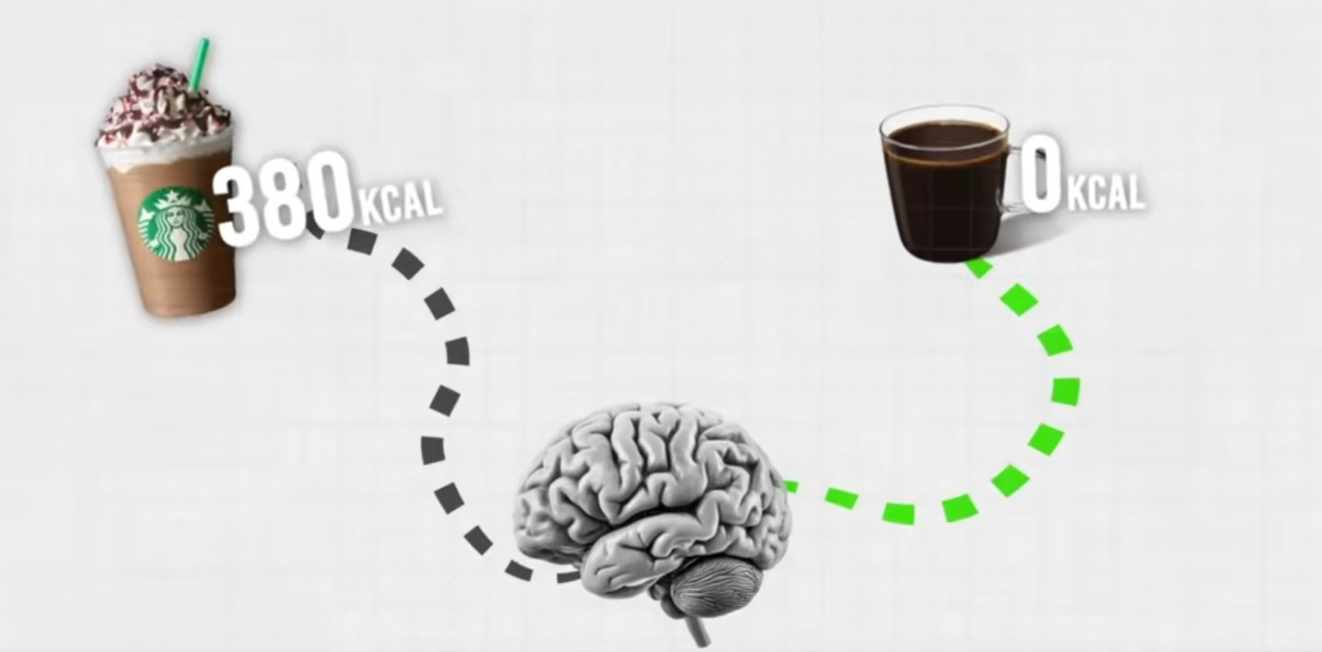
02
心理建设
身体的任何行动受到大脑的支配

Slide 7
为什么减肥？

Slide 8
减肥理由

Slide 9
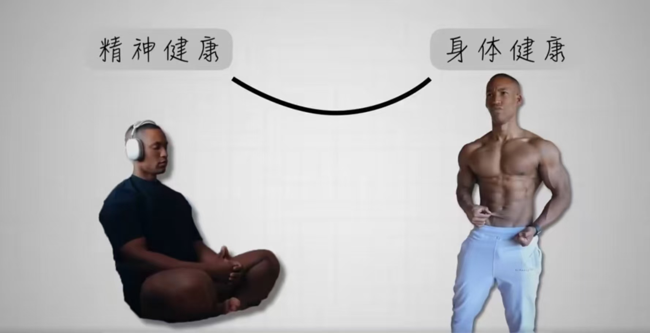

Slide 10
03
合理的饮食安排
热量赤字（缺口）

Slide 11
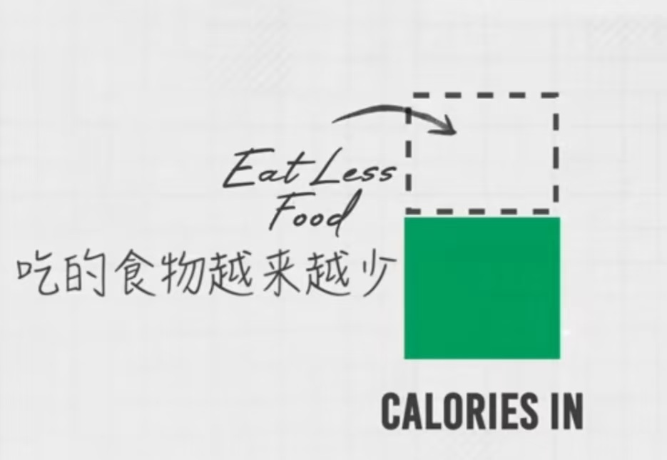

Slide 12
人体每日热量消耗构成

Slide 13
人体基础代谢公式
基础代谢：是人在静息状态下的机体正常消耗的能量
1、男性（kcai）=10*体重+6.25*身高-5*年龄+5
2、女性（kcai）=10*体重+6.25*身高-5*年龄-161

Slide 14
食物热效应
食物热效应也就是身体消化吸收食物的同时也在消耗的热量。其中，蛋白质的热效应更好，能够达到20%-30%，碳水化合物的热效应在5%-10%，而脂肪的热效应在0-3%。

Slide 15
非运动性产热(15%)：除运动以外的消耗。
增加每日的步数（步行上班，骑自行车上班）
能站不坐（人体每天站10个小时需要运动1.5小时才能抵消久坐对身体的损害）
日常生活中增加更多活动

Slide 16
每天人体摄入能量
摄入热量计算公式：
体重斤数×(10～12)=总摄入热量（这个热量是含有热量缺口的热量）
1kcal（千卡）=1000cal（卡路里）
1kcal≈4.19kj（千焦）
中国居民成人膳食能量需要量（单位：kcal/d）
 | 低强度身体活动水平 | 中强度身体活动水平 | 高强度身体活动水平
成年男性 | 1950-2150 | 2400-2550 | 2800-3000
成年女性 | 1600-1700 | 1950-2100 | 2300-2450

Slide 17
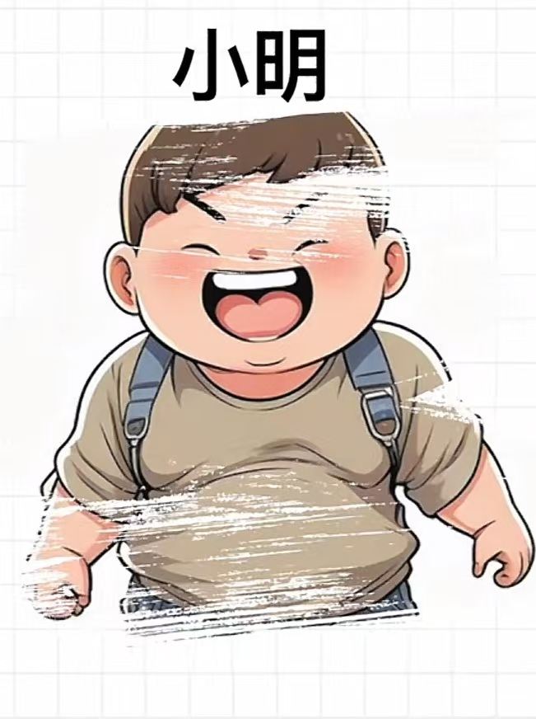
体重：180斤
每周运动5次 ×12
小明每日摄入的热量：
180斤×12=2160kcai
2160就是小明每天该摄入的总热量，不需要再减了
蛋白质的摄入：体重斤数×（0.8～1）
脂肪不能低于50g

Slide 18
人体能量摄入构成
蛋白质的摄入：体重斤数×（0.8～1）≈180g
脂肪不能低于50g
（提供能量，保温，保护内脏，参与代谢）
碳水摄入：2160-180×4-50×9≈990
990÷4≈247.5g
1g脂肪≈9kcai
1g碳水≈4kcai
1g蛋白质≈4kcai

Slide 19
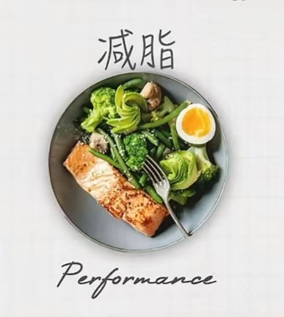
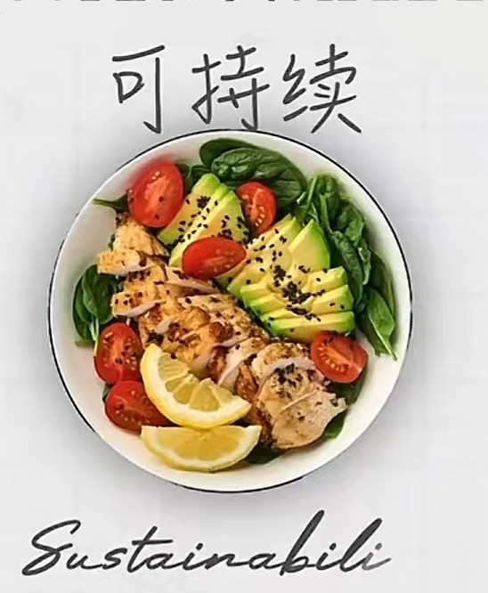
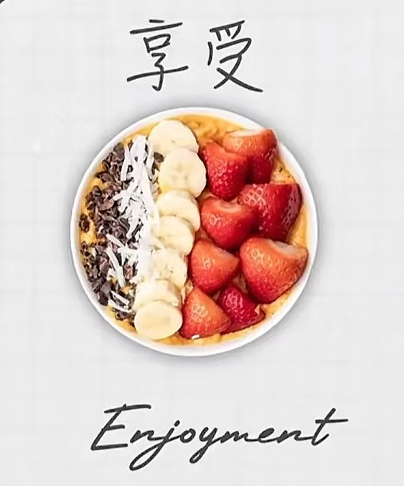
每日膳食搭配
例如：正常的一日三餐
减脂餐吃健康的食物
可持续餐口感不腻，热量可控，
享受餐吃喜欢的食物，食物量要在总热量内

Slide 20
食物选择
科学合理选择食物,对于成功减重来说至关重要。减重过程中在控制总能量摄入的基础上, 应注意食物选择的多样化与合理化, 保证平衡膳食,
（一） 谷薯类的选择。
谷薯类对于机体健康而言至关重要,建议每日总摄入量在150-300g。全谷物是碳水化合物、膳食纤维和 B族维生素的重要来源, 增加全谷物摄入有助于维持正常体重,延缓体重增长。
分类 | 优选食物 | 限量食物 | 不宜食物
谷薯类 | 蒸煮烹任、粗细搭配的杂米饭，杂粮面。 | 精白米面类、粉丝、年糕等 | 高油烹任及加工的谷薯类,如油条、薯条、方便面、辣条、蛋糕等
90%

Slide 21
（二）蔬莱和水果类的选择
减重人群应增加每日新鲜蔬菜摄入量,要保证 300-500g （生重） 甚至更多, 其中深色蔬菜的摄入量应占 1/2以上，深色蔬菜指深绿色、 橘红色和紫红色蔬菜等, 具有营养优势, 是膳食维生素A的主要来源。建议每天食用水果宜200g左右，但需要减少高糖水果的摄入，例如：榴莲、荔枝等
分类 | 优选食物 | 限量食物 | 不宜食物
蔬菜类 | 叶菜类、瓜茄类、鲜豆类、花芽类、菌藻类等 | 部分高淀粉含量的蔬菜，如莲藕等 | 高油、盐、糖烹任及加工的蔬菜,如炸藕夹、油炯茄子、油炸的果蔬脆等
水果类 | 绝大部分浆果类、核果、瓜果类水果如柚子、蓝莓、草莓、苹果等 | 含糖量比较高的水果,如冬枣、山楂、榴莲、香蕉、荔枝、甘蔗、龙眼、芒果等 | 各类高糖分的水果罐头、果脯等
90%

Slide 22
（三 ) 肉类、水产品和蛋类的选择
减重期间适宜选择高蛋白、低脂肪的肉类和水产品。作为优质蛋白质来源的鱼虾蟹贝等水产品的脂肪含量较低，且含有较多的不饱和脂肪酸,，建议一周总量吃够 280- 525g。以猪牛羊鸡为代表的畜禽肉,建议每周不要超过 500g。 猪、牛、羊肉要选择纯瘦肉。蛋类摄入量要保证每周 280 ~350g
分类 | 优选食物 | 限量食物 | 不宜食物
畜禽类 | 畜类脂肪含量相对低的部如里脊、腱子肉等;少脂禽类，如胸脯肉、去皮腿肉等 | 畜类脂肪含量相对高的部位, 如牛排、 小排、肩部肉等; 带皮禽类;较多油、盐、糖烹任及加工的畜禽类 | 畜类脂肪含量高的部位，如肥肉、 五花肉、 蹄膀位, 牛腩等; 富含油脂的内脏,如大肠、肥鹅肝等;高油、盐、糖烹任及加工的畜禽类
90%

Slide 23
四、奶豆类及坚果类的选择
推荐减重期间每天喝低脂或脱脂牛奶 300-500ml. 有乳糖不耐受的减重者可以选择无添加糖的低脂酸奶或无乳糖产品。如饮奶不足,注意增加优质蛋白质和钙的摄入。减重期减适宜选择豆腐、不加糖的豆浆和豆腐脑等豆制品, 每天摄入大豆 15-25g, 避免选择油炸类以及含盐较高的豆制品。
坚果具有丰富的不饱和脂肪酸，有益身体健康，故每周推荐食用50-70g,但坚果应选择原味坚果
90%

Slide 24
分类 | 优选食物 | 限量食物 | 不宜食物
水产类 | 清蒸或水煮（如白灼虾、清蒸鱼） | 较多油、盐、糖（如煎带鱼、糖醋鱼） | 蟹黄/蟹膏等高脂部位；油炸、腌制水产制品
豆类 | 大豆及杂豆制品（豆腐、无糖豆浆） | 少量添加油、盐、糖的豆制品 | 高油盐糖加工豆制品（兰花豆、油炸豆腐、豆腐乳）
蛋乳类 | 蒸煮蛋、脱脂/低脂乳制品（脱脂牛奶、无糖酸奶） | 少油煎蛋、少量添加糖的乳制品 | 高添加糖乳制品
饮料类 | 白水、淡茶水 | 无糖鲜榨果汁 | 含糖饮料、奶茶、果汁饮料
坚果类 | 原味无添加坚果 | 少量油盐糖调味的坚果 | 高油盐糖调味坚果
90%

Slide 25
常见食物能量交换表
食物种类 |  | 质量(g) | 能量(kcal) | 蛋白质(g) | 脂肪(g) | 碳水化合物(g) | 食物举例
谷物（初级农产品） |  | 25 | 90 | 2.5 | 0.5 | 19.0 | 大米、面粉、玉米面、杂粮（干、生、非加工面制品 ）
主食制品 | 面制品 | 35 | 90 | 2.5 | 0.4 | 18.0 | 馒头、花卷、大饼、烧饼、面条（湿）、面包等
 | 米饭 | 75 | 90 | 2.0 | 0.2 | 19.4 | 糯米饭、糙米饭等
全谷物 |  | 25 | 90 | 2.5 | 0.7 | 18.0 | 糙米、玉米粒、高粱、小米、荞麦、燕麦、青稞等
杂豆类 |  | 25 | 90 | 5.5 | 0.5 | 15.0 | 绿豆、赤小豆、芸豆、蚕豆、豌豆等
粉条、粉丝、淀粉类 |  | 25 | 90 | 0.3 | 0.0 | 21.2 | 粉条、粉丝、藕粉、玉米淀粉等
糕点和油炸类 |  | 20 | 90 | 1.4 | 2.6 | 13.0 | 蛋糕、江米条、油条、饼干等
薯芋类 |  | 100 | 90 | 1.9 | 0.2 | 20.0 | 马铃薯、甘薯、木薯、山药、芋头、大薯、豆薯等
90%

Slide 26
常见食物能量交换表
食物种类 |  | 质量(g) | 能量(kcal) | 蛋白质(g) | 脂肪(g) | 碳水化合物(g) | 食物举例
蔬菜类（综合） |  | 250 | 90 | 4.5 | 0.7 | 16.0 | 所有常见蔬菜
嫩茎叶花菜类 | 深色 | 300 | 90 | 7.3 | 1.2 | 14.0 | 油菜、菠菜、芹菜等
 | 浅色 | 330 | 90 | 7.2 | 0.5 | 14.2 | 白菜、菜花、竹笋等
茄果类 |  | 375 | 90 | 3.8 | 0.7 | 18.0 | 番茄、茄子、辣椒等
根茎类 |  | 300 | 90 | 3.2 | 0.5 | 19.2 | 萝卜、芋头、土豆等
蘑菇类 | 鲜 | 275 | 90 | 7.6 | 0.6 | 14.0 | 鲜香菇、平菇、金针菇等
 | 干 | 30 | 90 | 6.6 | 0.8 | 17.0 | 干香菇、干木耳等
鲜豆类 |  | 250 | 90 | 6.3 | 0.7 | 15.4 | 毛豆、豌豆、四季豆等
1、表中给出的每份食品质量均为可食部质量。 2、深色嫩茎叶花菜类特指胡萝卜素含量≥300μg/100g的蔬菜。
90%

Slide 27
常见食物能量交换表
食物种类 | 质量(g) | 能量(kcal) | 蛋白质(g) | 脂肪(g) | 碳水化合物(g) | 食物举例
畜禽肉类（综合） | 50 | 90 | 8.0 | 6.7 | 0.7 | 常见肉类
畜肉类（脂肪含量<5%） | 80 | 90 | 16.0 | 2.1 | 1.3 | 瘦牛肉、瘦猪肉、兔肉等
畜肉类（脂肪含量6%～15% | 60 | 90 | 11.5 | 5.3 | 0.3 | 普通牛肉、羊肉（中等脂肪部位）
畜肉类（脂肪含量16%～35%） | 30 | 90 | 4.5 | 7.7 | 0.7 | 五花肉、培根、肥牛等
畜肉类（脂肪含量>85%） | 10 | 90 | 0.2 | 8.9 | 0.0 | 肥肉、猪油渣等
禽肉类 | 50 | 90 | 8.8 | 6.0 | 0.7 | 鸡肉、鸭肉、火鸡肉等
蛋类 | 60 | 90 | 7.6 | 6.6 | 1.6 | 鸡蛋、鸭蛋、鹌鹑蛋等
水产类（综合） | 90 | 90 | 14.8 | 2.9 | 1.7 | 混合水产（如未分类的鱼、虾、贝类组合）
鱼类 | 75 | 90 | 13.7 | 3.2 | 1.0 | 三文鱼、鲈鱼、鲫鱼等
虾蟹贝类 | 115 | 90 | 15.8 | 1.5 | 3.1 | 基围虾、螃蟹、扇贝、蛤蜊等
90%

Slide 28
食谱搭配
春季食谱1（总能量约1200kcal）
早餐 | 蒸山药+紫薯（鲜山药【毛重】80g，紫薯【毛重】80g）；脱脂牛奶（200mL）；香椿水炒蛋（鸡蛋55g，香椿10g）；拍黄瓜（黄瓜80g）
加餐 | 樱桃番茄（80g）
中餐 | 杂粮饭（薏苡仁20g，大米30g）；蒜香草头（草头130g，大蒜5g） 春笋肉片（春笋80g，瘦肉50g）；盐水虾（明虾【毛重】50g，生姜5g）；紫菜汤（紫菜【干】5g
加餐 | 草莓（80g）
晚餐 | 燕麦饭（燕麦30g，大米30g）；清炒草头（草头【鲜】80g） 凉拌马兰头（香干10g，马兰头100g）；豆豉蒸鲈鱼（鲈鱼60g，生姜5g，淡豆豉8g）；西红柿汤（西红柿25g）
油、盐 ：全天用量：植物油15g，盐5g；总营养：蛋白质62g，碳水化合物167g，脂肪35g 宏量营养素占总能量比约为： 蛋白质 20%, 碳水化合物 53％、胎肪 27%.
90%

Slide 29
食谱搭配
春季食谱2（总能量约1400kcal）
早餐 | 贝果汉堡（鸡蛋50g，全麦贝果60g，生菜20g，西红柿30g）； 酸奶（200g）
加餐 | 苹果【毛重】（100g）
中餐 | 赤豆小米饭（赤小豆15g，小米10g，糯米35g）； 清炒水芹菜（水芹菜120g）；香菇滑鸡（香菇【鲜】40g，鸡腿肉70g）； 香辣牛肉（牛肉45g，香菜10g，小米辣3g，生姜3g，洋葱15g，木耳【干】5g）； 昆布豆腐汤（昆布【干】5g，嫩豆腐10g）
加餐 | 火龙果 (80g）
晚餐 | 杂粮饭 黑米 15g,粳米 30g；炒芦笋 （芦笋 100g)；荞菜蘑菇肉片 （荞菜120g, 口蘑30g, 猪瘦肉 30g ) 菠菜蒸蛋糕 （菠菜 30g, 鸡蛋 50g) 竹荪黄瓜汤 （竹荪 【干】 10g, 黄瓜 30g)
油、盐 ：全天总用量，植物油 20g, 盐<5g 注： 1.本食谱提供能量约为 1400kcal, 其中蛋白质 71g, 碳水化合物 195g 及脂肪 42g; 宏量营养素占总能量比约为： 蛋白质 20%, 碳水化合物 53％、胎肪 27%.
90%

Slide 30
食谱搭配
春季食谱3（总能量约1600kcal）
早餐 | 杂粮粥（酸枣仁5g，黄豆10g，薏米25g，糙米20g，玉米粒【干】15g）； 脱脂牛奶（250mL）；水炒蛋（鸡蛋50g）； 炒青菜（青菜80g）
加餐 | 桑椹（90g）
中餐 | 红薯小米饭（红薯15g，小米10g，大米30g）； 清炒花菜（花菜130g，胡萝卜20g）； 茶树菇老鸭汤（茶树菇【干】30g，鸭肉50g，生姜5g，白果【干】5g）；茄汁鱼片（黑鱼40g，生姜5g）；平菇汤（平菇20g）
加餐 | 橙子【毛重】（90g）
晚餐 | 凉拌芥麦面皮（芥麦面皮【熟】110g，卤牛肉60g，木耳【干】5g，黄瓜100g，金针菇【鲜】30g，绿豆芽25g，桑叶【鲜】15g）；紫菜虾皮汤（紫菜【干】5g，虾皮5g
油、盐 ：全天总用量；植物油25g，盐<5g 总营养：蛋白质81g，碳水化合物218g，脂肪50g 宏量营养素占总能量比约为： 蛋白质 20%, 碳水化合物 52％、胎肪 28%.
90%

Slide 31
食谱搭配
夏季食谱1（总能量约1200kcal）
早餐 | 三明治（全麦面包80g，鸡蛋50g，生菜20g，紫甘蓝20g，西红柿20g，低脂沙拉酱5g）；脱脂牛奶（200mL）
加餐 | 蓝莓【毛重】（70g）
中餐 | 燕麦黑米饭（糯米25g，黑米10g，燕麦米15g）； 草菇西兰花（草菇【鲜】50g，西兰花60g）；芹菜香干（芹菜50g，香干20g）； 黑椒牛里脊（柿子椒40g，牛里脊肉45g，黑胡椒4g）； 薏米冬瓜汤（薏米5g，冬瓜80g）
加餐 | 山竹【毛重】（80g）
晚餐 | 小米红薯饭（小米10g，红薯20g，大米20g）； 蒜泥空心菜（空心菜130g）；荷塘小炒（鲜虾仁30g，木耳【干】5g，荷兰豆30g，芦笋30g，白果【干】5g，鸡肉30g）；西葫芦肉丝（猪里脊20g，西葫芦40g）；丝瓜百合汤（丝瓜50g，百合（干）10g）
|油、盐：全天总用量：植物油20g，盐<5g 总营养：蛋白质71g，碳水化合物195g，脂肪42g 宏量营养素占总能量比约为： 蛋白质 20%, 碳水化合物 57％、胎肪 23%.
90%

Slide 32
食谱搭配
夏季食谱2（总能量约1400kcal）
早餐 | 水果玉米【带棒】180g； 低脂牛奶（200mL）； 煮鸡蛋（50g）； 李子【毛重】（80g）
加餐 | 香瓜【毛重】（80g）
中餐 | 燕麦芡实饭（糯米30g，芡实【干】10g，燕麦20g）；蒜蓉蒸豇豆（豇豆130g）； 紫苏拌花粉（紫苏【鲜】15g，花粉【毛重】150g）； 仔姜炒牛肉（仔姜50g，牛里脊肉40g）；冬瓜昆布虾汤（冬瓜60g，昆布【干】15g，鲜虾仁20g）
加餐 | 桃子【毛重】（70g）
晚餐 | 鸡丝芥麦面（芥麦面120g，鸡胸肉40g，木耳【干】5g，杏鲍菇【鲜】30g，黄豆芽20g，菠菜60g，柿子椒10g）； 绿豆汤（绿豆10g，大枣【干】10g）
油、盐：全天总用量：植物油20g，盐<5g 总营养：蛋白质71g，碳水化合物216g，脂肪33g 宏量营养素占总能量比约为： 蛋白质 20%, 碳水化合物 59％、胎肪 21%.
90%

Slide 33
食谱搭配
夏季食谱3（总能量约1600kcal）
早餐 | 全麦刀切馒头（90g）；无糖豆浆（200mL）；枸杞水煮荷包蛋（鸡蛋50g，枸杞子5g）；樱桃【毛重】（60g）
加餐 | 猕猴桃【毛重】（70g）
中餐 | 燕麦黑米饭（糯米40g，黑米20g，燕麦30g）；清炒苋菜（苋菜100g）； 酸奶炒木耳（酸奶50g，木耳【干】5g，猪肉20g）； 清蒸小黄鱼（小黄鱼40g，生姜5g）； 西芹蔬菜牛肉汤（牛里脊肉10g，西芹20g）
加餐 | 无花果【毛重】（60g）
晚餐 | 黑豆小米饭（糯米40g，黑豆15g，小米25g）； 清炒南瓜藤（南瓜藤120g）；苦瓜炒瘦肉（苦瓜80g，瘦肉30g）；竹笋拌鸡丝（竹笋30g，鸡胸肉25g，胡萝卜15g，木耳【干】5g，白芝麻10g，花椒2g）
油、盐 ：全天总用量：植物油25g，盐<5g 总营养：蛋白质81g，碳水化合物230g，脂肪50g 宏量营养素占总能量比约为： 蛋白质 20%, 碳水化合物 54％、胎肪 26%.
90%

Slide 34
4 运动计划
增加有氧运动
周次 | 运动时间
1 | 1*15
2 | 2*15
3 | 3*20
4 | 4*20
5 | 5*25
6 | 6*25
7 | 7*30
在有氧运动的基础上，保证每天的基本步数10000步，这样能够消耗500kcal热量
90%

Slide 35
4 运动
提高基础代谢
提高基础代谢的方法就是提高肌肉力量以及身体肌肉比例；
提高肌肉比例不仅能够加快机体代谢活动，同时也起到预防衰老的作用。
方法：增加力量训练
90%

Slide 36
5 睡眠
睡眠是减脂效果最好一种方法，睡眠要遵循10321法则
10 | 睡觉前10个小时不喝咖啡
3 | 睡前3小时不吃东西
2 | 睡前两小时不喝水
1 | 睡前1小时不看屏幕
使身体更容易产生褪黑素，帮助入睡
90%

Slide 37
5 睡眠
睡眠是减脂效果最好一种方法，睡眠要遵循10321法则
10 | 睡觉前10个小时不喝咖啡
3 | 睡前3小时不吃东西
2 | 睡前两小时不喝水
1 | 睡前1小时不看屏幕
使身体更容易产生褪黑素，帮助入睡
90%

Slide 38
5 睡眠
建议：在22：00-23：00之间入睡，
1、提高身体代谢水平
2、预防疾病
3、提高身体免疫力
90%

Slide 39
5 睡眠
23：00-1：00，是肝排毒的时间，此时是肝脏回血，阳气生发的时间，能够提高气血，促进身体代谢，保障皮肤红润有光泽
注：提高气血方法（1、拍八虚；2、泡脚（干姜、艾叶、红花话）预防肚子痛，手脚冰凉，小腹冰凉；3、梳头：头是诸阳之汇，阳气均是往头上走，从督脉，头的正中间往后梳，前发际线到后发际线，疏通督脉；头的两测是膀胱经，也是从前发际线梳到后发际线）
1：00-3：00，是胆的排毒时间，胆参与食物的消化
90%

Slide 40
减肥方法1
5+2轻断食
周 | 饮食方法
1 | 相对正常饮食
2 | 相对正常饮食
3 | 轻断食（早：一个鸡蛋，一杯牛奶；中：一个中等苹果；晚餐：50g主食，50g瘦肉，250g水煮菜）
4 | 相对正常饮食
5 | 相对正常饮食
6 | 相对正常饮食
7 | 轻断食（早：一个鸡蛋、一杯牛奶；中：一个中等苹果；晚餐：50g主食，50g瘦肉，250g水煮菜）
90%

Slide 41
减肥方法2
按揉穴位
阴陵穴
为治湿穴位：用于脾失运化而致水湿停留，进而影响至肺、肝、肾等引发的各种病症。
三足里
具有调理脾胃、补中益气、通经活络、疏风化湿、扶正祛邪之功能。
位置：足三里穴在外膝眼下3寸，距胫骨前嵴1横指，当胫骨前肌上。取穴时，由外膝眼向下量4横指，在腓骨与胫骨之间，由胫骨旁量1横指，阴陵穴在与之相对应的内侧即是
90%

Slide 42
减肥方法3
茶饮：荷叶、山楂、茯苓
荷叶：通胀作用
山楂：助消化
茯苓：调理脾胃
减肥方法4
早起一杯温水（400ml-500ml）
每餐前一杯温水300ml左右
每天饮水在2500ml
90%

Slide 43
不建议减肥方法
1、过午不食
2、液断减肥法
3、馒头减肥法
4、极低碳水
90%

Slide 44
作息饮食建议
1、控制总能量摄入，保持合理膳食。
2、少吃高能量食物，饮食清淡，限制饮酒。
3、纠正不良饮食行为，科学进餐。
4、多动少静，睡眠充足，作息规律。
5、食养有道，合理选择食药物质。
6、 安全减重，达到并保持健康体重。
90%
世界上最好的五个医生：阳光、睡眠、运动、饮食、自爱

Slide 45
谢谢！

